Slide 1
Музыкальный цветик-семицветик
Средства выразительности музыки. 2 класс
Нарисуй в тетради большой цветок
на всю страницу

Slide 2
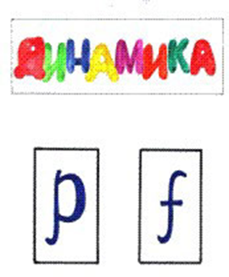
Отгадай название средства выразительности.
Послушай когда поют громко, а когда тихо
Громкость звука

Slide 3
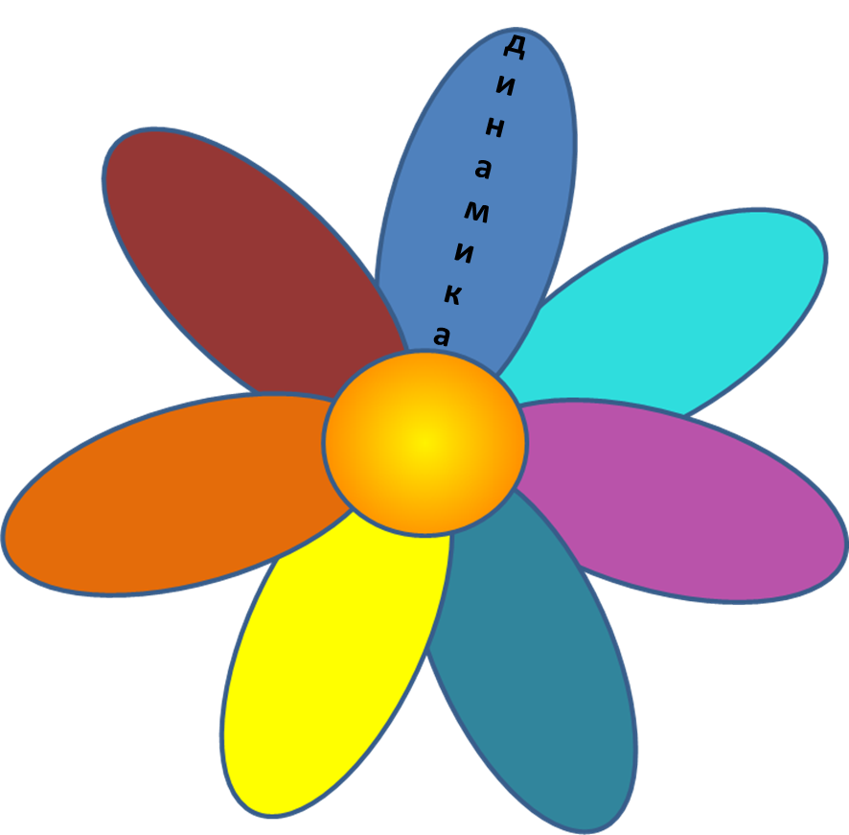
Динамика
Запиши в лепесток

Slide 4
Отгадай средство выразительности музыки

Slide 5
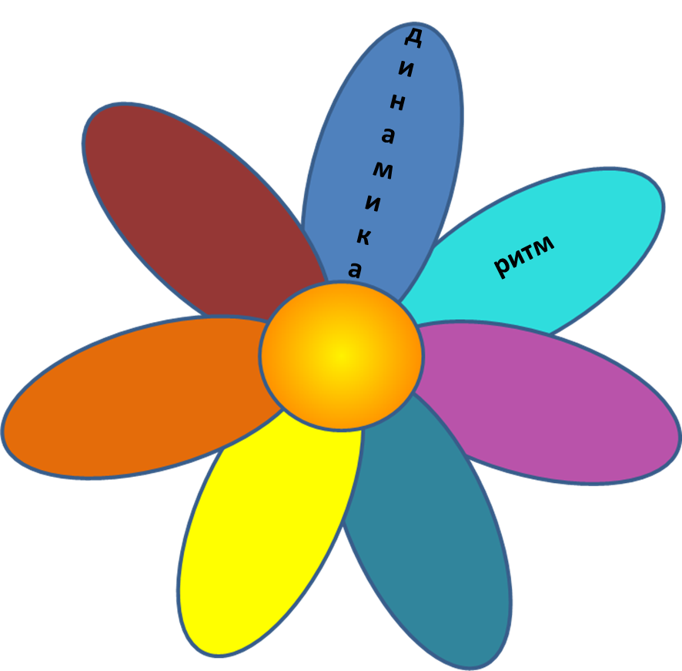
Запиши в лепесток название
Ритм

Slide 6
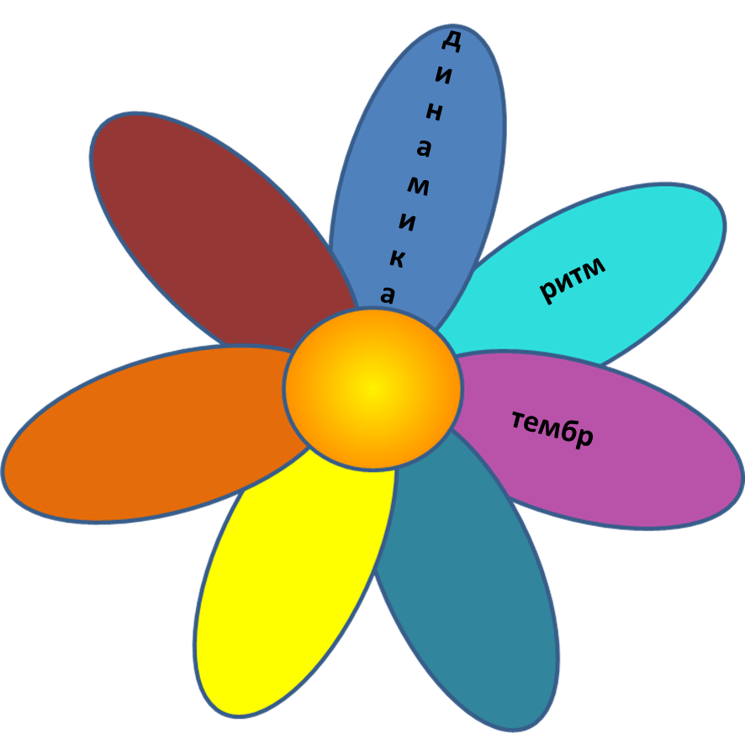
Запиши название Тембр
и далее послушай примеры тембров инструментов оркестра

Slide 7
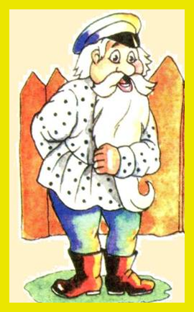
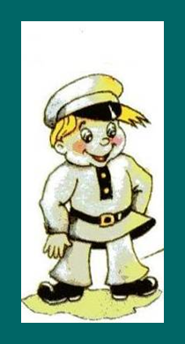
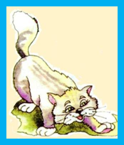
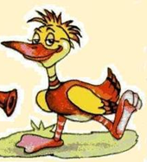
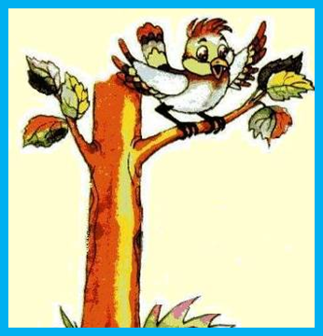
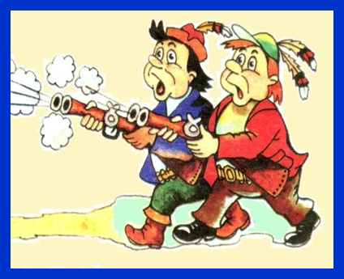
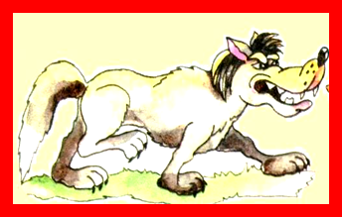
Тембры ( окраска звука) инструментов симфонического оркестра. Вспомни и угадай

Slide 8
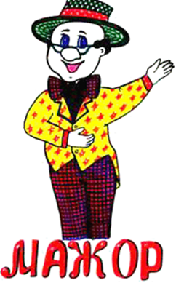
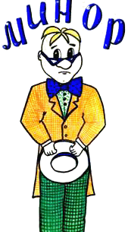
Средство выразительности ЛАД.
Послушай музыку и отличи где весело (мажор),а где грустно (минор)?
В каком доме живет Минор, а в каком Мажор?

Slide 9
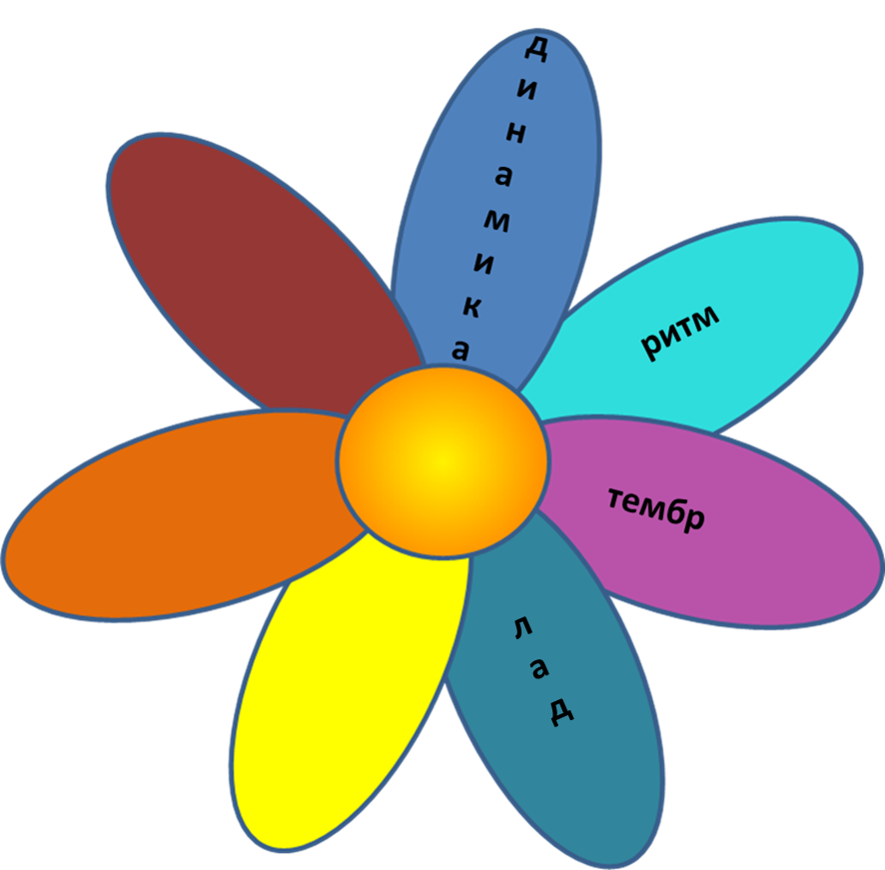
Запиши в лепесток Лад

Slide 10
Угадай название средства выразительности.
Послушай отрывки из музыкальных примеров
(медленного и быстрого)

Slide 11
Запиши название в лепесток Темп

Slide 12
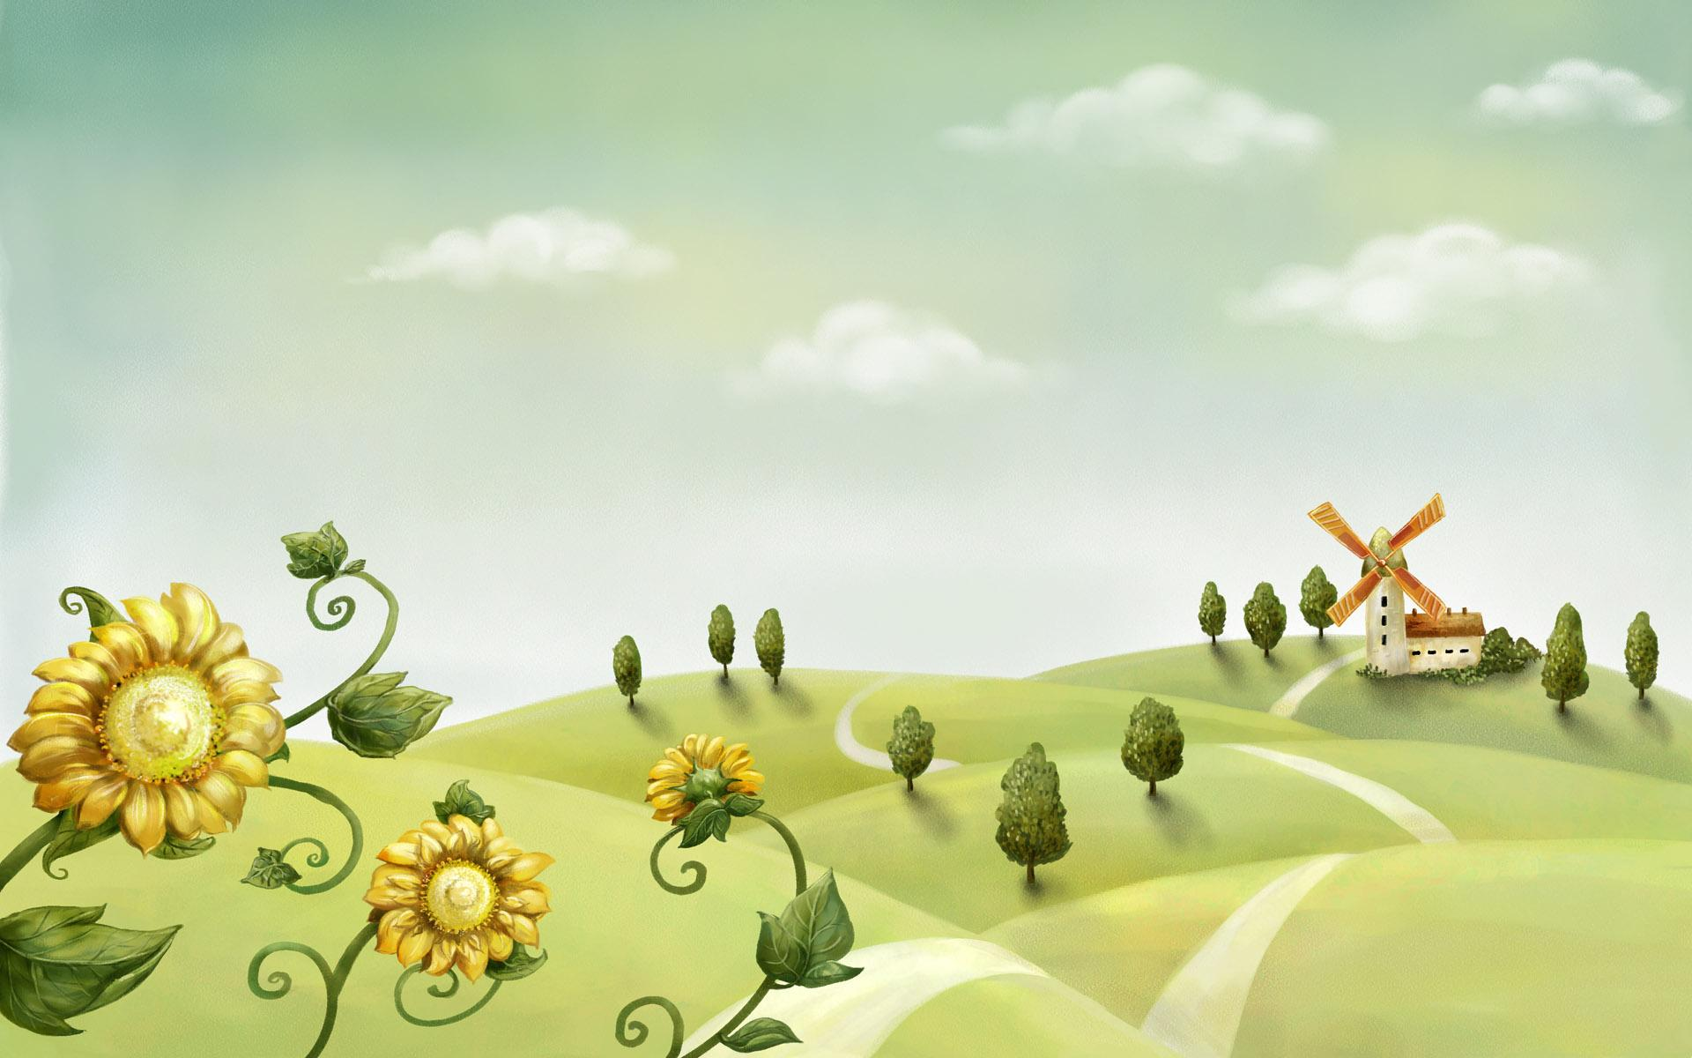
Мелодия

Slide 13
Мелодия

Slide 14
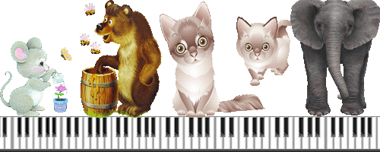
Вспомни какие бывают звуки по высоте

Slide 15
регистр

Slide 16
проверь себя
Средства музыкальной выразительности

